Slide 1
Ondersteunen van Zelfregulatie
Introductie op het NRO project
Jeroen van Merriënboer
Conferentie Zelfregulatie – Afsluiting NRO project – Heerlen, 27 oktober 2017

Slide 2
Inhoud
Historie: 4C/ID als kader
(Zelf)regulatie en 4C/ID
Regulatie op het niveau van leertaken
Zelfreguleren moet je leren!
Voorbeeld: STEPP
Waarom het NRO project?
Conclusies en vragen

Slide 3
Historie: 4C/ID als Kader 4-Component Instructional Design
Leertaken
Ondersteunende informatie
Procedurele informatie
Deeltaakoefening

Slide 4
Leertaken - authenticiteit
Projecten, vakoverstijgende opdrachten, authentieke leeractiviteiten, problemen, casussen etc.
Gebaseerd op levensechte taken
Integratief

Slide 5
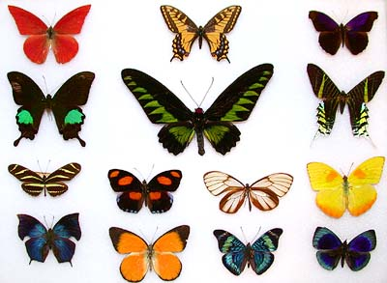
Leertaken - Variatie
Variatie is kritisch voor het bereiken van transfer

Slide 6
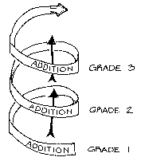
Leertaken – Complexiteitsniveaus
Orden van simpel naar complex
Authentiek vanaf het begin
Variatie op elk complexiteitsniveau

Slide 7
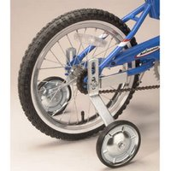
Leertaken – hulp en begeleiding
‘Scaffolding’
Zone van proximale ontwikkeling
Zaagtandpatroon van begeleiding

Slide 8
Ondersteunende informatie

Slide 9
Procedurele informatie

Slide 10
Deeltaakoefening

Slide 11
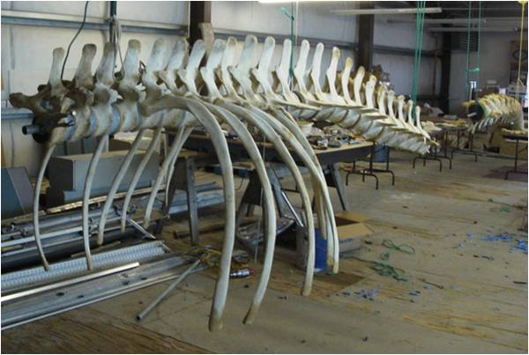

Slide 13
(Zelf)Regulatie en 4C/ID

Slide 14
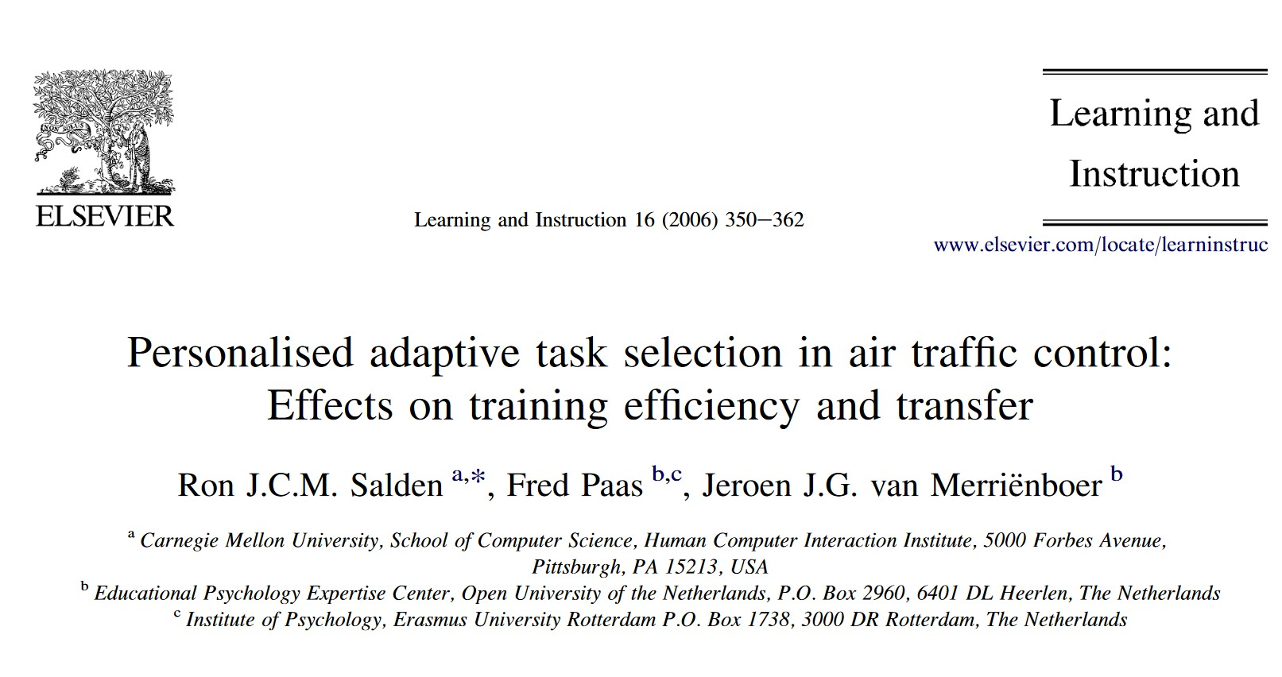
Werkt regulatie? (= adaptatie)

Slide 15
Zelf reguleren moet je leren!
Als je leerlingen “zomaar” vraagt zichzelf te reguleren gaat het mis
Zelfreguleren moeten ze leren!
Principes om zelfregulatie te leren zijn identiek aan principes om domein-specifieke vaardigheden te leren
Variatie, complexiteitsniveaus, hulp en begeleiding (= second-order scaffolding)

Slide 16
Voorbeeld “second-order scaffolding”
Docent/systeem | Leerling
Selecteert taken voor leerling | Doet niets
Voorselectie taken op basis van complexiteit en ondersteuning | Kiest taken uit voorselectie op basis van kenmerken (variatie)
Voorselectie taken op basis van complexiteit | Kiest taken uit voorselectie op basis van kenmerken en ondersteuning
Doet niets | Kiest taken uit voorselectie op basis van kenmerken, ondersteuning en complexiteit

Slide 17
Ontwikkelingsportfolios
Helpen docent om te bepalen hoeveel controle zij leerlingen geven
Basis voor coachingsgesprekken

Slide 18
Voorbeeld zelfsturing - STEPP
Deelnemers leren hoe ze zelf geschikte leertaken kunnen selecteren
Juiste moeilijkheid
Juiste niveau van ondersteuning
Variatie

Slide 19
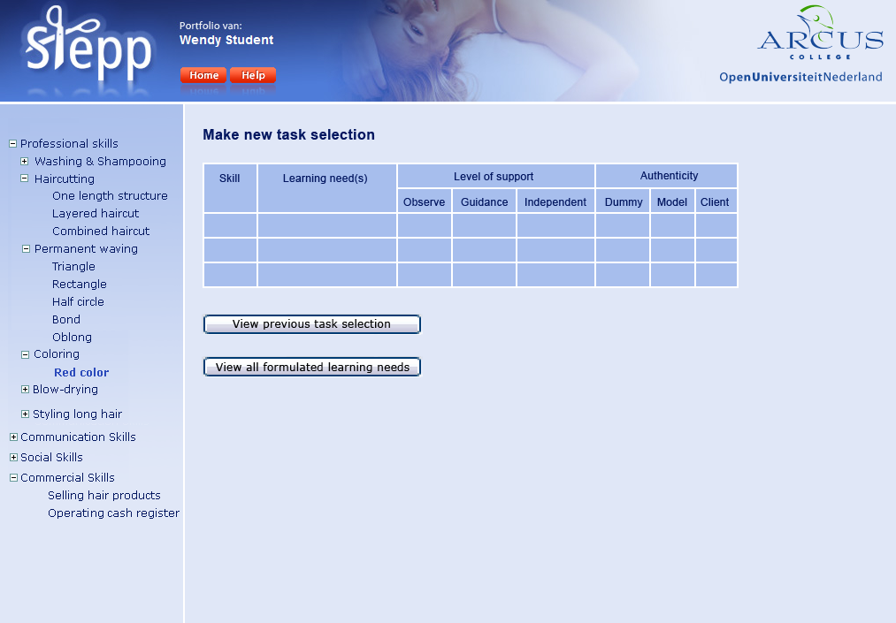
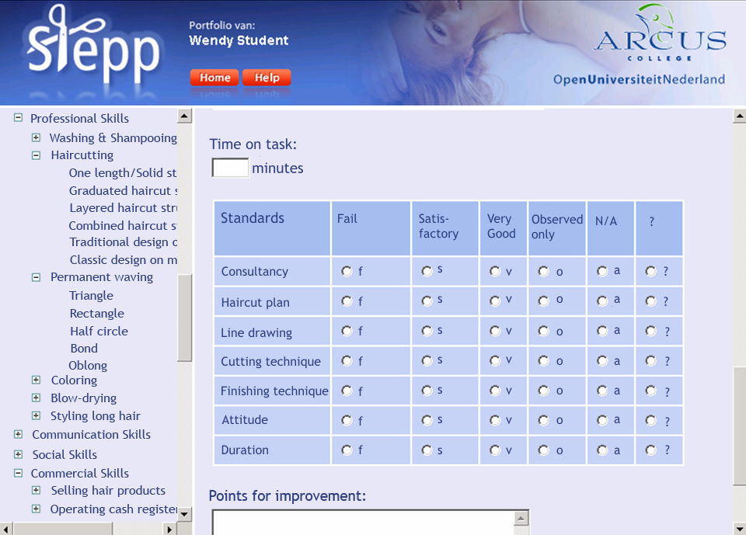
STEPP – Structured Task Evaluation and Planning Portfolio

Slide 20
STEPP in Actie
Selecteer
- Wat wil ik bereiken?
Welke taken helpen mij daarbij?
Voer uit
Beoordeel
Hoe ging het?
Wat zijn verbeterpunten?
Coaching

Slide 21
Waarom het NRO project?
Leerlingen kunnen zichzelf leren reguleren, mits:
Frequente coaching van docent
Second-order scaffolding
Elektronisch ontwikkelingsportfolio
Maar benodigde docenttijd is vaak niet op te brengen…

Slide 22
Onderzoeksvraag van het NRO project
Kunnen we leerlingen helpen zichzelf te reguleren door middel van:
Checklists (Maastricht)
Jeroen van Merrienboer; Postdoc: Jimmie Leppink
Modelvoorbeelden (Rotterdam)
Tamara van Gog, Fred Paas, Martine Baars; Promovendus: Steven Raaijmakers
Tutoring (Heerlen)
Liesbeth Kester, Halszka Jarodzka; Promovendus: Michelle Nugteren

Slide 23
Conclusies en Vragen
4C/ID biedt kader voor (zelf)regulatie
Zelfreguleren moet je leren!
Monitoren van voortgang in portfolio
Coaching op basis van portfolio vergt veel van de docent
Kunnen we leerlingen ook op andere manieren ondersteunen?

Slide 24
Noteer alvast vrijdag 20 april 2018:
8ste 4C/ID gebruikersdag in Nijmegen!

